Slide 1


QUALITE : PLAN SATISFACTION CLIENTS
Heure du Jeudi du 20/04/2017

Slide 2
SOMMAIRE
Les Objectifs de cette HDJ
Définir vos pistes d’amélioration
Outils à votre disposition
Annexes

Slide 3


OBJECTIFS DE CETTE hdj
Partager les principaux résultats en équipe
Seule une réflexion menée par les collaborateurs de l’unité permet de comprendre les résultats et d’apporter des solutions adaptées à chaque agence.
Co-construction = Implication
Prioriser les points à améliorer
Vouloir apporter une solution à toutes les sources d’insatisfaction, c’est bien ! Remporter réellement une victoire sur un ou deux points faibles de l’agence : c’est mieux !
Matérialiser l’action
Pour faciliter la démarche, imprimez et affichez les résultats de vos réflexions.
(Pour mémoire : une action doit avoir une date de début et une date de fin et l’objectif choisi doit être pilotable à l’aide d’indicateur(s) à définir en équipe).

Slide 4
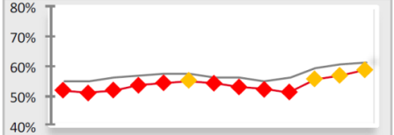
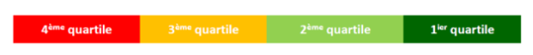
Définir vos pistes d’amélioration
Vos sources d’information
  Pour retrouver les points forts et faibles de votre agence, rendez-vous dans vos résultats QHD, vos résultats EPA (Enquête Par Agence Synthèse + annexes). Pour rappel, l’ Enquête Par Agence est une enquête très documentée, annuelle, et réalisée à froid auprès de tous les clients détenteurs d’un compte courant. QHD est une enquête à chaud réalisée 3 jours après la rédaction d’un CR, mensuelle.
Pour aller plus loin
Le Service Qualité vous propose de (re)découvrir :
  Le TS-I (Très Satisfaits moins Insatisfaits)
  Le NPS (Net Promoter Score)
  QHD Qualité Haute Définition (film de présentation)
Qu’est ce qu’un bon indicateur ?
  Simple, fiable, connu par tous, il permet de vérifier régulièrement l’atteinte de l’objectif fixé et d’être en lien le plus direct avec l’action choisie.
“
Les graphiques de QHD permettent de surveiller les tendances et de constater des améliorations au fil du temps.
“
“
Le code couleur permet d’identifier rapidement les thèmes sur lesquels une progression est nécessaire.
“

Slide 5
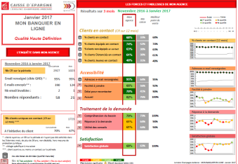

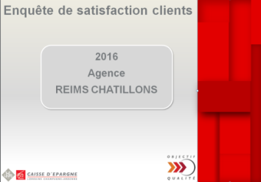
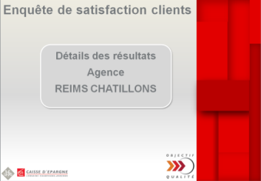



Outils a votre disposition
Qualité Haute Définition - QHD
QHD, résultats mensuels sur :
Joignabilité
Traitement de la demande
Satisfaction globale
Les clients sont interrogés suite à un CR
Enquête Par Agence - EPA
La fiche action Satisfaction
Enquête Par Agence, résultats annuels (sauf 2015) sur :
La relation à distance
L’accueil.
Le fonctionnement de l’agence
Les interlocuteurs
La qualité des conseils
Le traitement des demandes et réclamations
Les clients sont interrogés via leurs extraits (papier ou dématérialisés)
Chacune de ces enquêtes a recueilli +de 33 000 répondants en 2016

Slide 6
Annexes
Zoom sur le TS-I
Zoom sur le NPS
Critère Part Variable Qualité
Exemple de fiche action satisfaction

Slide 7
Annexe 1 : Zoom sur le TS-I
C’est quoi ?
C’est un Indicateur de satisfaction des clients
Pour étudier la satisfaction des clients d’une agence, on interroge un échantillon de ses clients sur une thématique. Pour cela, on utilise une échelle du type : Pas du tout / Peu / Assez / Très Satisfait.
Pas du tout satisfait.
I
Peu satisfait.
Assez satisfait.
Très satisfait.
TS
Puisqu’il n’y a pas de note moyenne, cela force le répondant à se positionner. Sont considérés comme Insatisfaits les clients qui ont répondu Pas du tout satisfait mais aussi Peu satisfait.

Slide 8
Annexe 1 : Zoom sur le TS-I
Ex : 30 % des clients répondants « Insatisfaits »
les « TS »
Ils sont très réactifs !
Mon dernier conseiller était plus souriant
Je n’ai pas eu de retour !
Et toujours disponibles !!
5 fois que j’appelle ! Personne ne décroche.
Les clients se disant « Assez Satisfaits », n’entrent pas dans le calcul.
les « I »
Et compétents !!
TS-I = 50-30 = 20%
…et 50 % des clients répondants « Très Satisfaits »
L’indicateur de Satisfaction TS-I permet de constater l’impact de l’organisation de l’agence sur la satisfaction de ses clients. Le fait de se concentrer sur les extrêmes permet de disposer d’un indicateur dynamique.
Ex : Dans QHD, « La facilité à nous joindre », « le délai de traitement d’une demande », « la qualité des réponses apportées », etc… sont autant d’indices sur la tendance que prend la satisfaction de vos clients sur l’une de ces thématiques clés.

Slide 9
Annexe 1 : Zoom sur le TS-I
Les sujets appréciés par les clients au travers du TS-I sont très variés : qualité d’accueil, compréhension, joignabilité, traitement des réclamations….
TS-I (Score de Satisfaction ) | Détail du Calcul | Exemple d’interprétation
 | 70% de Très Satisfaits 15% d’Insatisfaits Score de satisfaction TS-I = 55% | Majorité de TS, et seulement quelques clients I; on peut décider de traiter leur(s) motif(s) d’insatisfaction(s) qui devraient être peu nombreux (à retrouver dans votre rapport QHD et /ou EPA).
 | 55% de Très Satisfaits 0% d’Insatisfaits Score de satisfaction TS-I = 55% | Majorité de AS, et pas de I, l’agence est efficace et pourrait progresser de 2 façons. En identifiant ses indicateurs les plus fragiles et en menant une action de correction, ou en s’appuyant sur ces points forts pour en faire des points d’excellence.
 | 35% de Très Satisfaits 35% d’Insatisfaits Score de satisfaction TS-I = 0% | Beaucoup de I = besoin de travailler sur la source de l’Insatisfaction (à retrouver dans votre rapport QHD et /ou EPA). Sur les agences qui recueillent peu de répondants, inciter plus de clients à répondre (et CR systématiques) permet de diluer les quelques I dans la « masse » des répondants et aussi d’affiner les résultats, ce qui facilitera leur interprétation.
15%
70%
TS-I=55 %
0%
55%
TS-I=55 %
35%
35%
TS-I=0 %

Slide 10
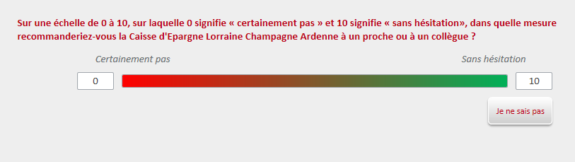

Annexe 2 : le net promoter score (nps)
Le Net Promoter Score est un outil de mesure de la propension des clients à recommander nos produits ou notre marque. Cette recommandation influence considérablement l’image de l’entreprise et, a donc, un impact sur ses résultats.
C’est pourquoi, la question ci-dessous est intégrée à QHD depuis mars 2017.
premiers résultats fin Avril
Nouveau
9

Slide 11
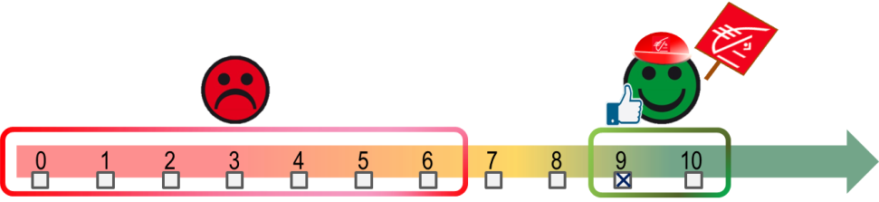
Annexe 2 : Zoom sur le nps
Les promoteurs sont vos clients
les plus fidèles et enthousiastes au sujet de votre
Agence. Ils vont continuer à souscrire à nos offres et recommander à leur entourage. Le seuil pour entrer dans la catégorie des promoteurs est volontairement élevé (note à partir de 9) afin de s'assurer que le client est un fan particulièrement enthousiaste.
Les passifs sont généralement des clients satisfaits. Cependant, ils ne manifestent pas l'enthousiasme observé dans la catégorie des promoteurs. Une note de 7 ou 8 est sans aucun doute impressionnante, mais la recherche a démontré que cette catégorie est sensible aux offres de la concurrence. Vous n’êtes donc pas à l'abri d’une éventuelle défection.
Les détracteurs font partie d’un groupe potentiellement dangereux. Ils sont souvent malheureux ou déçus et peuvent avoir un impact négatif sur notre marque. Un client qui évalue notre entreprise entre 0 et 6 nécessite une sensibilisation proactive pour résoudre les problèmes avant que les dommages soient plus importants.
NPS = %Promoteurs - % Détracteurs

Slide 12
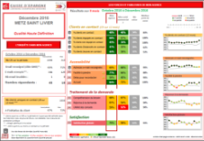
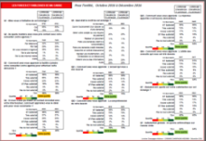
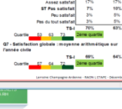
Annexe 3: Critère Part Variable QUALITE
La CELCA récompense au travers d’un des critères de la PV COLLECTIVE du réseau (hors managers) les agences qui obtiennent de bons résultats en matière de Satisfaction client. Ce critère est atteint soit au score, à partir de 65 % de Satisfaction globale (TS-I) soit grâce à une progression de 5 pts minimum entre fin 2016 et fin 2017 (score mini 50% fin 2017).
1 - Score
Chaque mois page 5
Critère à 100%
Satisfaction > 65 % fin 2017
Critère à 120%
Satisfaction > 72 % fin 2017
ou
Ex: annuel 2016 TS-I = 46, 2017 TS-I = 53.
Progression de 7 pts et franchissement du seuil des 50%
PV à 100% sur critère QHD.
A comparer entre votre rapport de Déc 2016 et de Déc 2017.
2 - Progression
Progression +5% avec seuil 50% atteint
Critère à 100%
Progression +10% avec seuil 50% atteint
Critère à 120%
Cf page 5 de votre rapport QHD TS-I Satisfaction globale : moyenne arithmétique sur l’année civile :
Score : constaté à fin 2017 sur l’année complète (quartiles définis fin 2016 : 3ème à 65 % mini 4ème à 72% mini)
Progression : Delta entre fin 2017 et fin 2016, avec un minimum de 50% fin 2017)
Score ou Progression : Le critère le plus favorable à l’agence sera retenu

Slide 13
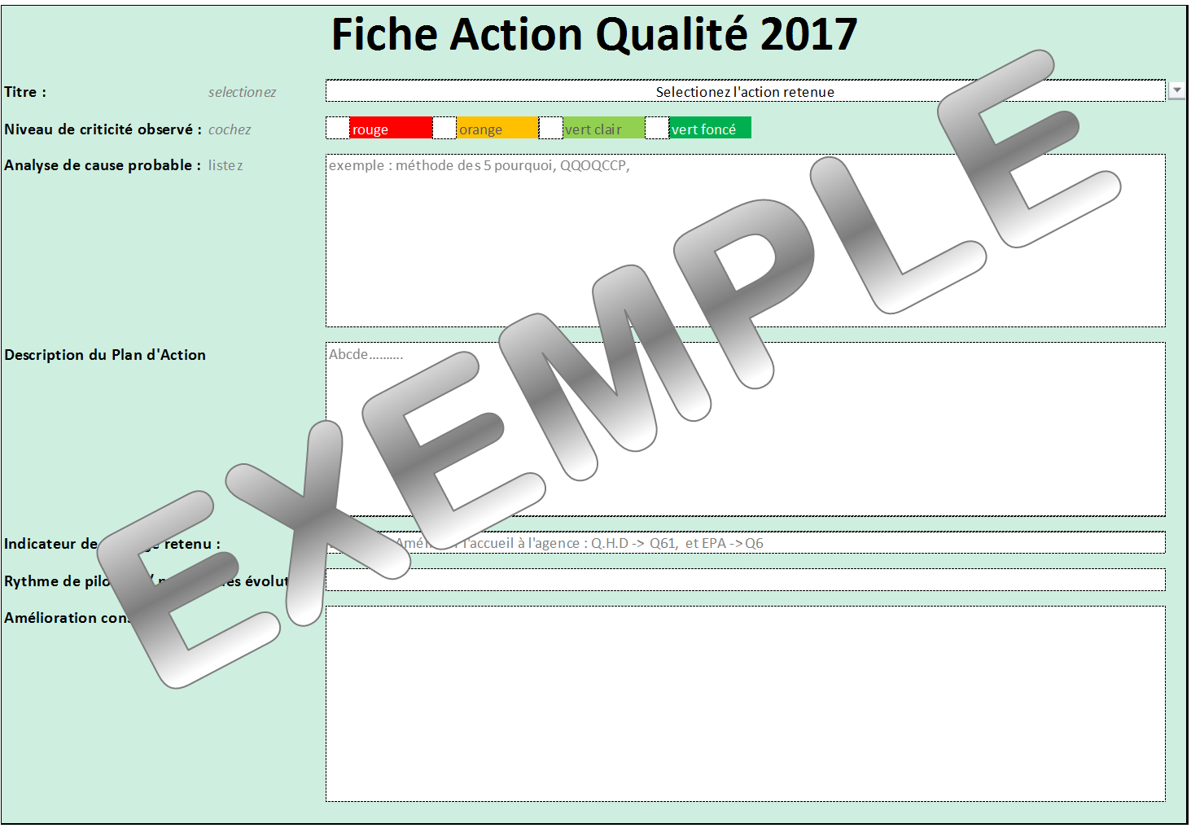
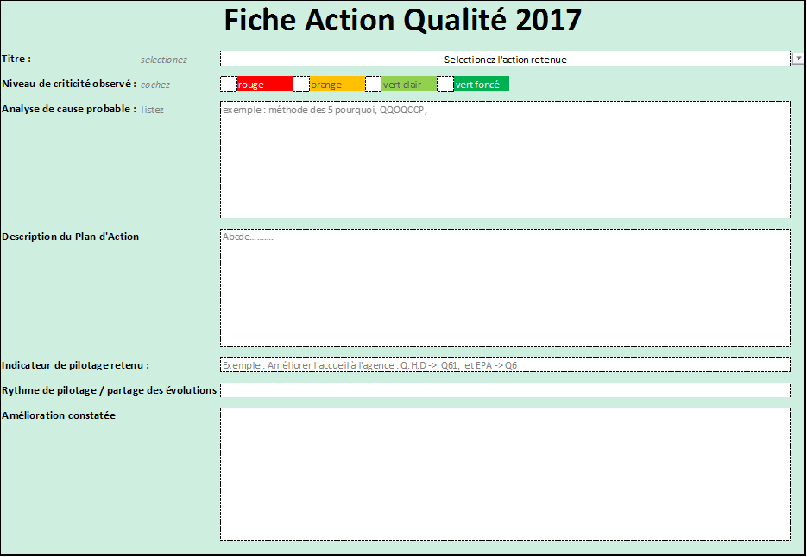
Annexes 4 : Exemple de fiche action satisfaction
Lien vers la fiche
Site Qualité / La Qualité en CELCA / Outils Qualité

Slide 14

N°134 20 avril 2017
ACTIONS – Fichiers à traiter
TARIFICATION (tous marchés) – Cotisation des cartes prorata temporis
BANCARISATION – Re-Fabrication de cartes et désactivation des anciennes cartes
EPARGNE – SCPI Actipierre Europe et Pierre Plus
DISPOSITIF TRAITEMENT PND (OU NPAI)
COMMUNICATION – Emploi des ressources collectées sur Livret A et LD
Pour accéder à l’essentiel du marketing, cliquez ici

